Slide 1

НЕКОММЕРЧЕСКОЕ АКЦИОНЕРНОЕ ОБЩЕСТВО
«КАЗАХСКИЙ НАЦИОНАЛЬНЫЙ ИССЛЕДОВАТЕЛЬСКИЙ ТЕХНИЧЕСКИЙ УНИВЕРСИТЕТ имени К.И.САТПАЕВА»
Институт геологии и нефтегазового дела им. К. Турысова
Кафедра «Геофизика и сейсмология»
GPH7142 - Инженерная сейсмология и сейсмостойкость
7М05302 – «Сейсмология
Лекция– 9
На тему «Специальные системы сейсмозащиты»
Преподаватель: Ратов Боранбай Товбасарович – доктор технических наук, профессор

Slide 2
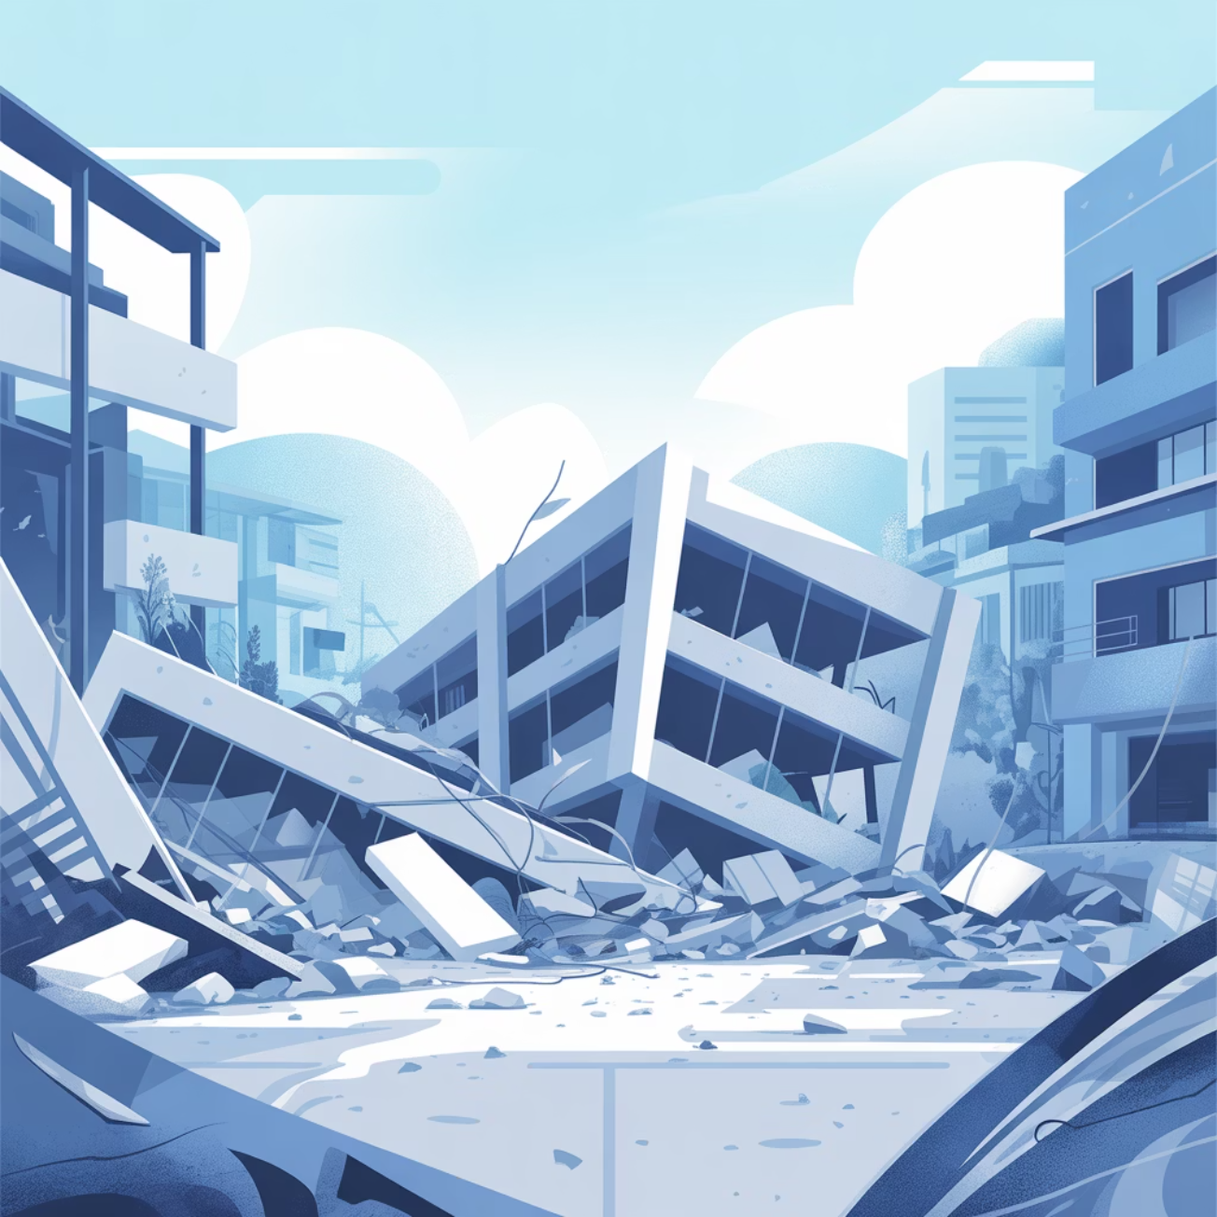
Введение в сейсмозащиту: почему это критически важно
Землетрясения представляют собой одну из наиболее разрушительных природных катастроф, ежегодно уносящих тысячи жизней и причиняющих колоссальный экономический ущерб. По данным Геологической службы США, каждый год регистрируется около 20 000 землетрясений по всему миру, из которых 16 классифицируются как крупные (магнитуда 7.0 и выше).
Традиционные методы строительства, основанные на принципе прочности и жёсткости конструкций, показали свою недостаточную эффективность при сильных сейсмических воздействиях. Это привело к развитию революционного подхода — специальных систем сейсмозащиты, которые не просто противостоят землетрясению, но и активно адаптируются к нему.
Современная сейсмозащита базируется на трёх фундаментальных принципах: изоляция конструкции от сейсмического воздействия, рассеивание сейсмической энергии и контроль динамического отклика здания. Эти принципы реализуются через инновационные технические решения, позволяющие снизить сейсмические нагрузки на 60-80%.
Последствия землетрясений демонстрируют необходимость применения специальных систем защиты

Slide 3

Классификация систем сейсмозащиты
Специальные системы сейсмозащиты можно разделить на три основные категории, каждая из которых реализует определённую стратегию противодействия сейсмическим нагрузкам. Понимание этой классификации критически важно для правильного выбора технологии защиты конкретного объекта.
Системы сейсмоизоляции
Системы демпфирования
Активные системы управления
Отделяют здание от фундамента, разрывая путь передачи сейсмических колебаний
Поглощают и рассеивают сейсмическую энергию в виде тепла или деформации
Используют датчики и исполнительные механизмы для противодействия колебаниям
Вязкие демпферы
Резинометаллические опоры (LRB)
Фрикционные устройства
Активные массовые демпферы (AMD)
Маятниковые изоляторы (FPS)
Металлические демпферы
Гибридные системы управления
Скользящие опоры с ограничителями
Вязкоупругие элементы
Полуактивные демпферы
Эластомерные подшипники
Магнитореологические устройства
Выбор конкретной системы зависит от множества факторов: типа грунта, сейсмичности региона, высоты и конфигурации здания, функционального назначения, экономических ограничений и требований по эксплуатации. Часто оптимальное решение представляет собой комбинацию различных технологий.

Slide 4
Сейсмоизоляция: принципы и реализация
Сейсмоизоляция представляет собой наиболее радикальный подход к защите сооружений от землетрясений. Основная идея заключается в размещении специальных элементов между фундаментом и надземной частью здания, которые обеспечивают относительную подвижность конструкции и изменяют её динамические характеристики.
Физические основы сейсмоизоляции
Типы изоляторов
Сейсмоизоляция работает за счёт увеличения периода собственных колебаний здания до значений 2-4 секунды, что существенно превышает периоды колебаний грунта при землетрясениях (0.5-1.5 секунды). Это смещение резонансной частоты приводит к драматическому снижению ускорений на уровне перекрытий.
Резинометаллические опоры (LRB) состоят из чередующихся слоёв резины и стальных пластин. Внутреннее свинцовое ядро обеспечивает демпфирование за счёт пластических деформаций.
Маятниковые изоляторы (FPS) используют принцип трения на вогнутой поверхности. Радиус кривизны определяет период колебаний системы независимо от массы здания.
Изоляторы обеспечивают горизонтальную гибкость (позволяя перемещения до 300-500 мм) при сохранении высокой вертикальной жёсткости. Демпфирующие свойства изоляторов ограничивают амплитуду колебаний и обеспечивают возврат здания в исходное положение после землетрясения.
Эластомерные подшипники представляют собой блоки из резины, армированной стальными пластинами, обеспечивающие гибкость без дополнительного демпфирования.

Slide 5
Системы демпфирования энергии
Демпферы — это специальные устройства, которые поглощают сейсмическую энергию путём её преобразования в тепло или необратимые деформации материала. В отличие от сейсмоизоляции, демпферы не изменяют период колебаний конструкции, но существенно увеличивают демпфирование системы с типичных 2-5% до 15-25% от критического.
1
2
Вязкие демпферы
Фрикционные демпферы
Работают по принципу вязкого течения специальной жидкости через калиброванные отверстия. Усилие пропорционально скорости деформации: F = C · V^α, где C — коэффициент демпфирования, V — скорость штока, α — показатель степени (обычно 0.3-1.0).
Рассеивают энергию за счёт трения между специально подобранными материалами. Усилие постоянно и равно F = μ · N, где μ — коэффициент трения, N — нормальная сила прижатия. Активируются при превышении определённого порога нагрузки.
Преимущества: простота конструкции, низкая стоимость, отсутствие необходимости в обслуживании
Преимущества: стабильная работа в широком диапазоне температур, отсутствие остаточных деформаций, надёжность
Недостатки: чувствительность к температуре и влажности, возможность залипания
Недостатки: требуют регулярного обслуживания, возможны утечки рабочей жидкости
3
4
Металлические демпферы
Вязкоупругие демпферы
Используют пластическую деформацию металла (обычно стали или свинца) для поглощения энергии. Рабочий элемент имеет специальную геометрию, обеспечивающую стабильные гистерезисные петли. Эффективно рассеивают энергию при больших деформациях.
Состоят из слоёв вязкоупругого материала (полимера), работающего на сдвиг между стальными пластинами. Комбинируют вязкие и упругие свойства, обеспечивая эффективное демпфирование в широком диапазоне частот и амплитуд.
Преимущества: компактность, эффективность при различных уровнях воздействия
Преимущества: высокая энергоёмкость, надёжность, отсутствие движущихся частей
Недостатки: зависимость свойств от температуры и частоты нагружения
Недостатки: требуют замены после сильного землетрясения, не работают при малых колебаниях

Slide 6




Проектирование систем сейсмозащиты: методология и расчёт
Проектирование специальных систем сейсмозащиты требует комплексного подхода, сочетающего глубокое понимание сейсмологии, динамики сооружений, материаловедения и современных вычислительных методов. Процесс проектирования значительно отличается от традиционного сейсмостойкого строительства и включает несколько критических этапов.
Анализ сейсмических условий площадки
Детальное изучение сейсмотектонической обстановки, определение расчётных акселерограмм, анализ спектрального состава ожидаемых землетрясений. Важно учитывать локальные грунтовые условия, которые могут усиливать или модифицировать сейсмические воздействия.
Математическое моделирование
Создание детальной конечно-элементной модели конструкции с учётом нелинейных свойств материалов и систем защиты. Модель должна адекватно отражать динамическое поведение системы при различных уровнях сейсмического воздействия.
Нелинейный динамический анализ
Проведение расчётов методом прямого интегрирования уравнений движения во временной области с использованием набора акселерограмм. Оценка максимальных перемещений, ускорений, внутренних усилий и деформаций элементов системы защиты.
Оптимизация параметров
Итерационный процесс подбора оптимальных характеристик элементов системы защиты (жёсткость, демпфирование, расположение) для достижения требуемого уровня защиты при минимальных затратах. Часто применяются методы многокритериальной оптимизации.
Современные нормативные документы (в России — СП 14.13330, за рубежом — ASCE 7, Eurocode 8) содержат специальные разделы, посвящённые проектированию систем сейсмозащиты. Они устанавливают требования к методам расчёта, коэффициентам запаса, испытаниям и сертификации устройств.

Slide 7
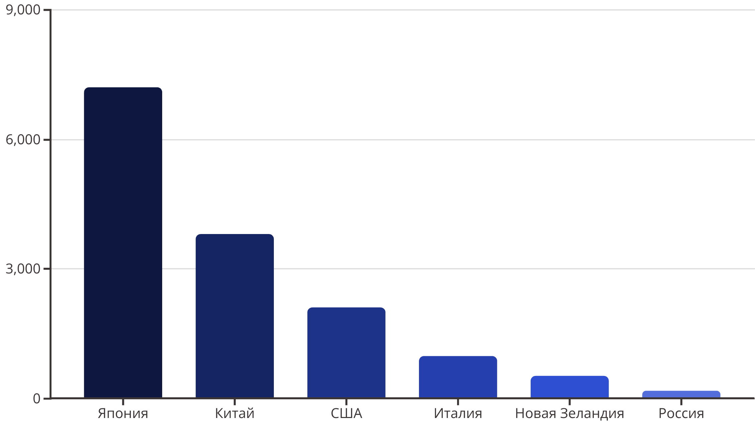
Мировой опыт применения систем сейсмозащиты
За последние три десятилетия специальные системы сейсмозащиты были успешно применены в тысячах зданий и сооружений по всему миру. Накопленный опыт эксплуатации, включая поведение защищённых объектов во время реальных землетрясений, подтверждает высокую эффективность этих технологий.
Больница Крайстчёрча, Новая Зеландия
Здание правительства Токио, Япония
Мэрия Сан-Франциско, США
Здание больницы было изолировано с использованием 98 резинометаллических опор. Во время катастрофического землетрясения 2011 года (M=6.3) больница продолжала функционировать без перерыва, в то время как окружающие неизолированные здания получили серьёзные повреждения. Ускорения в здании были снижены на 60%.
Две башни высотой 243 метра оснащены системой из более чем 300 вязких демпферов и гибридных массовых демпферов. Во время землетрясения Тохоку 2011 года (M=9.0) система успешно снизила колебания здания, обеспечив безопасность людей и целостность конструкций.
Историческое здание 1915 года было реконструировано с установкой 530 изоляторов FPS. Проект продемонстрировал возможность применения современных технологий сейсмозащиты для сохранения культурного наследия. Система рассчитана на перемещения до 560 мм.
Приблизительное количество зданий с системами сейсмозащиты по состоянию на 2023 год

Slide 8
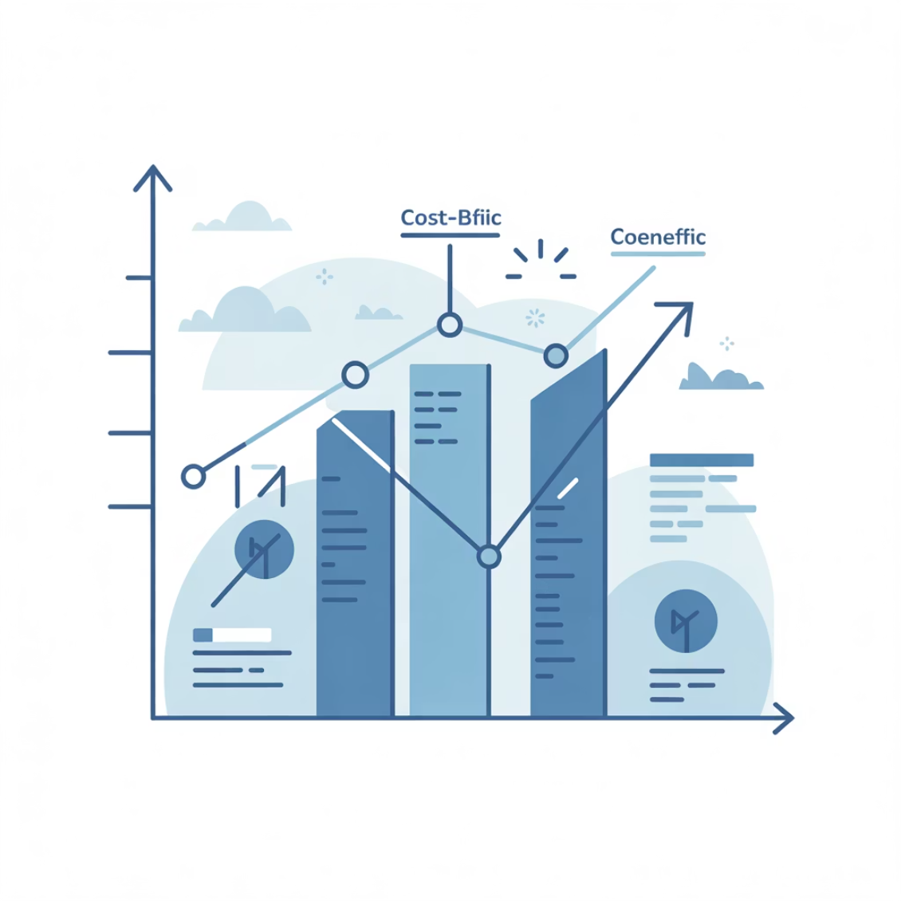



Экономическая эффективность сейсмозащиты
Один из наиболее частых вопросов, возникающих при обсуждении специальных систем сейсмозащиты — оправданы ли дополнительные затраты на их внедрение? Детальный экономический анализ, проведённый для различных типов зданий и регионов, даёт однозначный ответ: да, инвестиции в сейсмозащиту экономически целесообразны.
Прямые затраты на установку систем сейсмоизоляции составляют 3-8% от стоимости строительства для новых зданий и 10-20% для реконструкции существующих. Системы демпфирования обычно дешевле — 2-5% для нового строительства. Однако эти первоначальные инвестиции многократно окупаются за счёт снижения рисков.
70%
90%
5-8
Снижение ущерба
Защита оборудования
Окупаемость
При землетрясениях расчётной интенсивности системы сейсмозащиты снижают прямой ущерб конструкциям на 60-80%
Снижение ускорений на 50-70% обеспечивает сохранность дорогостоящего технологического оборудования
С учётом снижения страховых премий и рисков простоя срок окупаемости составляет 5-8 лет для критических объектов
Исследование Всемирного банка показало, что каждый доллар, вложенный в превентивные меры сейсмозащиты, экономит в среднем 7 долларов потенциального ущерба от землетрясений. Для критически важных объектов (больницы, центры управления, атомные станции) этот показатель достигает 1:15.
Помимо прямой экономии, системы сейсмозащиты обеспечивают важные косвенные преимущества: сохранение функционирования объектов после землетрясения, защиту жизней людей (что имеет огромную социальную и экономическую ценность), снижение психологического стресса, возможность использования более лёгких и экономичных конструктивных решений для надземной части здания.

Slide 9

Испытания и сертификация устройств сейсмозащиты
Надёжность систем сейсмозащиты критически важна — от их работоспособности в момент землетрясения зависят жизни людей и сохранность имущества. Поэтому все устройства сейсмозащиты должны пройти строгие испытания и получить сертификацию перед применением в реальных объектах.
01
02
Лабораторные испытания прототипов
Квалификационные испытания
Проводятся на специальных испытательных стендах (сейсмоплатформах) в условиях, максимально приближенных к реальным. Устройства подвергаются циклическим нагрузкам с амплитудами и частотами, соответствующими расчётным землетрясениям.
Включают серии испытаний возрастающей интенсивности для подтверждения соответствия характеристик проектным значениям. Проверяется стабильность параметров при многократных циклах нагружения, влияние температуры, влажности, старения материалов.
03
04
Приёмочные испытания
Периодический мониторинг
Каждое изготовленное устройство перед установкой в здание проходит индивидуальные испытания для подтверждения качества изготовления и соответствия проектным параметрам. Составляется паспорт с указанием фактических характеристик.
После установки устройства подлежат регулярным осмотрам и проверкам. Современные системы часто оснащаются датчиками для непрерывного мониторинга состояния и раннего обнаружения возможных проблем.
Крупнейшие испытательные центры
E-Defense (Япония) — крупнейшая в мире сейсмоплатформа размером 20×15 метров, способная испытывать полномасштабные здания массой до 1200 тонн с ускорениями до 1.5g
UCSD LHPOST (США) — открытая испытательная площадка Калифорнийского университета с платформой 12.2×7.6 м для испытаний конструкций массой до 2000 тонн
ТСНИСК (Россия) — национальный центр в Москве с сейсмоплатформой 6×6 метров для испытаний моделей и отдельных устройств

Slide 10
Перспективы развития технологий сейсмозащиты
Область специальных систем сейсмозащиты продолжает активно развиваться, интегрируя последние достижения материаловедения, информационных технологий, искусственного интеллекта и других научных направлений. Несколько ключевых трендов определяют будущее этой отрасли.
Интеллектуальные материалы и конструкции
Искусственный интеллект и машинное обучение
Разработка материалов с программируемыми свойствами — сплавов с памятью формы, самовосстанавливающихся бетонов, пьезоэлектрических композитов. Такие материалы позволяют создавать конструкции, способные адаптироваться к нагрузкам и самостоятельно ремонтировать повреждения.
Применение нейронных сетей и алгоритмов машинного обучения для оптимизации управления активными системами в реальном времени, прогнозирования поведения конструкций, обработки данных мониторинга и раннего обнаружения повреждений.
Сплавы с памятью формы (SMA) в демпфирующих устройствах
Нейросетевые контроллеры для активных систем
Магнитореологические эластомеры переменной жёсткости
Прогнозирующие модели поведения при землетрясениях
Самодиагностируемые композиционные материалы
Автоматическая диагностика состояния устройств
Интернет вещей и распределённые сенсорные сети
Гибридные и многоуровневые системы защиты
Оснащение зданий плотной сетью беспроводных датчиков для непрерывного мониторинга состояния конструкций и систем защиты. Облачная обработка больших данных позволяет выявлять скрытые закономерности и оптимизировать работу систем.
Комбинирование различных технологий (изоляция + демпфирование + активное управление) для достижения максимальной эффективности. Каждый уровень защиты работает в оптимальном диапазоне интенсивности воздействий.
Адаптивные многорежимные системы
Беспроводные сенсорные сети (WSN)
Интеграция защиты от землетрясений и ветра
Облачные платформы для анализа данных
Самонастраивающиеся системы
Цифровые двойники конструкций
Особое внимание уделяется разработке экономичных решений для массового применения в развивающихся странах, где сейсмический риск высок, но финансовые ресурсы ограничены. Упрощённые системы защиты, использующие доступные местные материалы и не требующие сложного обслуживания, могут спасти миллионы жизней.

Slide 11

Заключение: будущее сейсмобезопасного строительства
Специальные системы сейсмозащиты произвели революцию в подходах к проектированию зданий в сейсмоопасных регионах. Переход от философии «противостояния» землетрясению к философии «адаптации» позволил радикально повысить безопасность и снизить экономический ущерб от сейсмических событий.
Накопленный за 40 лет опыт применения этих технологий в десятках тысяч зданий по всему миру, подтверждённый испытаниями в реальных землетрясениях, убедительно доказывает их эффективность и надёжность. Современные системы сейсмозащиты способны снизить сейсмические нагрузки на 60-80%, что обеспечивает сохранность конструкций, оборудования и, самое главное — человеческих жизней.
Для инженеров-проектировщиков
Для научного сообщества
Для общества
Владение технологиями сейсмозащиты становится обязательной компетенцией современного инженера-строителя, работающего в сейсмоопасных регионах
Необходимо продолжать фундаментальные и прикладные исследования, развивать новые материалы и методы управления, совершенствовать нормативную базу
Инвестиции в сейсмозащиту критически важных объектов — это вклад в устойчивое развитие и безопасность будущих поколений
Ключевой вывод: Специальные системы сейсмозащиты представляют собой не просто дополнительные инженерные устройства, но фундаментальную смену парадигмы в подходе к обеспечению сейсмобезопасности. Их применение экономически оправдано, технически реализуемо и социально необходимо для создания устойчивой городской среды в сейсмоактивных регионах мира.
По мере развития технологий стоимость систем защиты снижается, а эффективность растёт, что делает их всё более доступными. Будущее сейсмостойкого строительства — за интеллектуальными, адаптивными, самодиагностируемыми системами, способными обеспечить максимальную безопасность при оптимальных затратах.

